Slide 1
SỞ GIÁO DỤC & ĐÀO TẠO HÀ NỘI
TRƯỜNG THPT HOÀI ĐỨC A
CHUYÊN ĐỀ:
VẤN ĐỀ PHÁT TRIỂN KINH TẾ, AN NINH QUỐC PHÒNG Ở BIỂN ĐÔNG VÀ CÁC ĐẢO, QUẦN ĐẢO
Người thực hiên: LÝ THỊ LAN
Tổ chuyên môn: Xã hội
Hà Nội, tháng 4 năm 2019

Slide 2
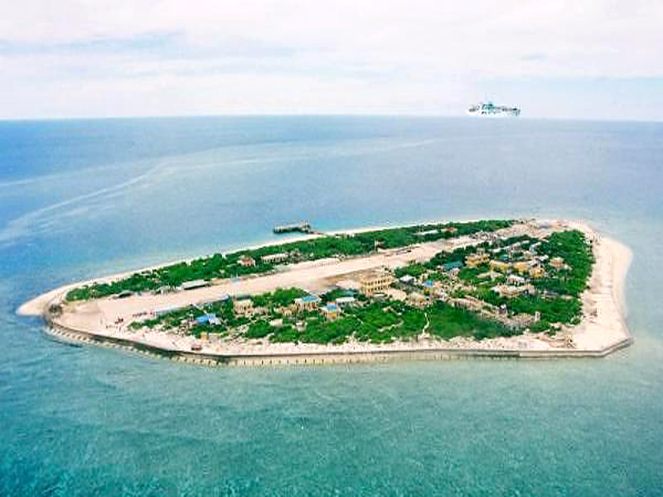
GIÁO DỤC TÌNH YÊU BIỂN ĐẢO

Slide 3
I. Khái quát về biển đảo Việt Nam
Bố cục
II. Ý nghĩa của biển đảo Việt Nam
III. Trách nhiệm của công dân Việt Nam trong bảo vệ biển đảo

Slide 4
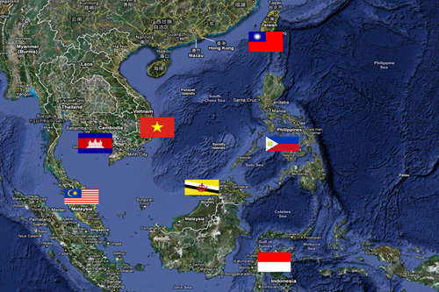


Khái quát về biển đảo Việt Nam
Đoài Loan
Viet Nam
Philippin
Myanma
Phnompenh
Malayxia
Brunei
Singapo
Indonexia

Slide 5
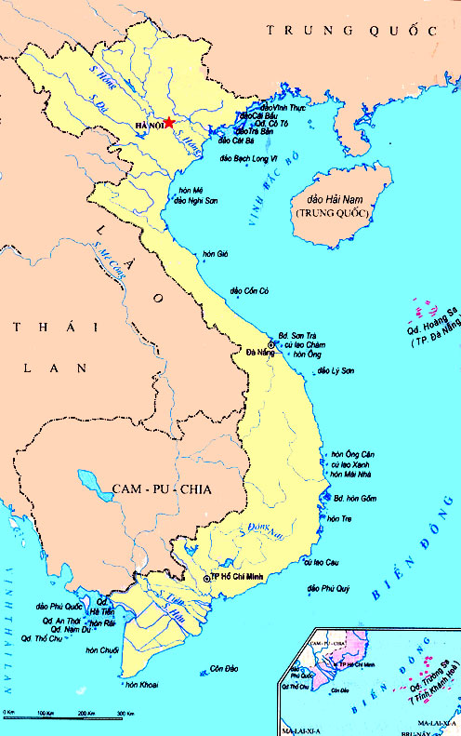
I. KHÁI QUÁT VỀ BIỂN ĐẢO VIỆT NAM
1. Vùng biển nước ta:
- Diện tích: >1 triệu km².
Đường bờ biển dài 3.260 km
Có 28/63 tỉnh giáp biển.
Chung biển Đông với 8 qgia
- Biển Đông bao bọc nước ta phiá Đ, N, TN
Vùng biển nhiệt đới ẩm gió mùa

Slide 6
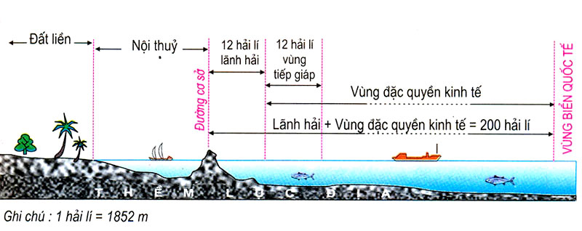
* Các bộ phận vùng biển nước ta:
Lược đồ đảo và quần đảo Việt Nam
- Nội thuỷ.
- Lãnh hải.
- Vùng tiếp giáp lãnh hải.
- Vùng đặc quyền kinh tế.
- Thềm lục địa.
200 hải lí
Sơ đồ cắt ngang vùng biển Việt Nam

Slide 7
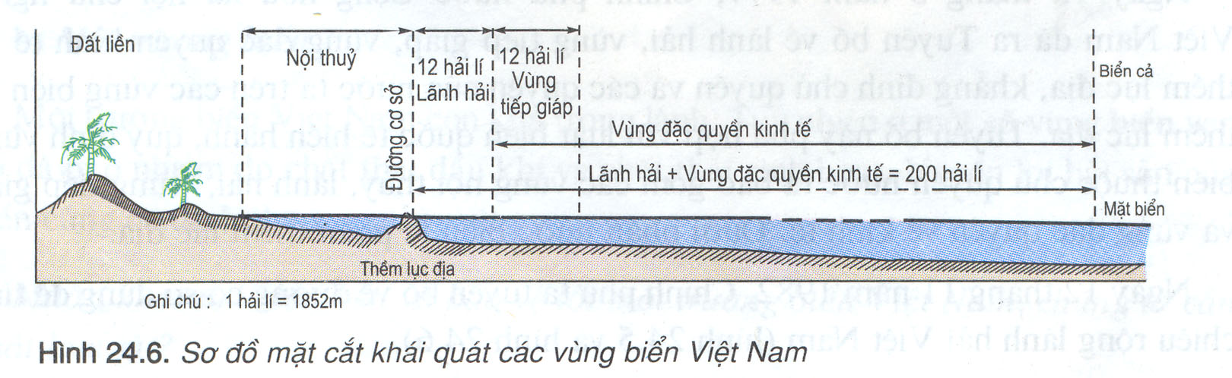
Sơ đồ mặt cắt khái quát vùng biển Việt Nam
(Theo Luật Biên giới quốc gia năm 2003 của Việt Nam)
Nội thủy: là toàn bộ vùng nước tiếp giáp với bờ biển và nằm phía trong đường cơ sở.
Tại nội thủy, quốc gia ven biển có chủ quyền hoàn toàn và tuyệt đối như đối với lãnh thổ đất liền của mình.

Slide 8
2. Các đảo và quần đảo:
- Vùng biển nước ta có khoảng 4000 đảo lớn, nhỏ và 2 quần đảo xa bờ Hoàng Sa, Trường Sa

Slide 9
Đ. Cái Bầu
Đ. Cát Bà
Hiện nay nước ta có 12 huyện đảo( xđ trên atlat)
Đ.Lý Sơn
Đ. Phú Quý
Đ. Phú Quốc
Côn Đảo
Notes:
Đảo có diện tích lớn nhất là Phú Quốc: 589,23 km²( theo thống kê số liệu đất năm 2005

Slide 10
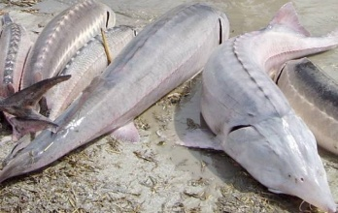
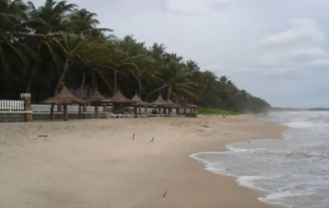
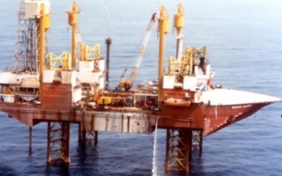
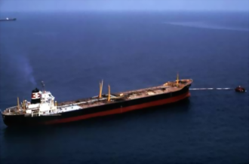
II. Ý NGHĨA CỦA BIỂN, ĐẢO VIỆT NAM.
1.Các ngành
kinh tế biển, đảo.
Khai thác, nuôi trồng và chế biến hải sản
Khai thác và chế biến khoáng sản biển
Du lịch
biển - đảo
Giao thông
vận tải biển

Slide 11
II. Ý NGHĨA CỦA BIỂN, ĐẢO VIỆT NAM.
2.Các vấn đề khác
Khẳng định chủ quyền nước ta trên biển.
Tạo nên thể tổng hợp kinh tế liên hoàn
Ảnh hưởng sâu sắc tới thiên nhiên VN
Hệ thống tiền tiêu bảo vệ đất liền.

Slide 12
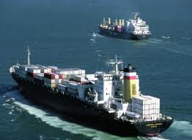
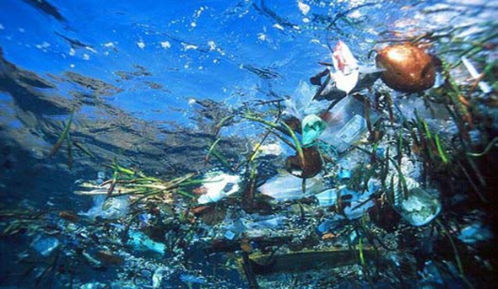

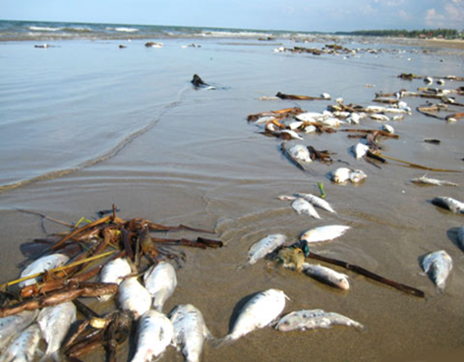

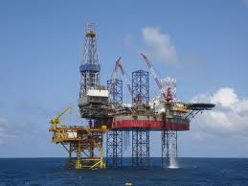
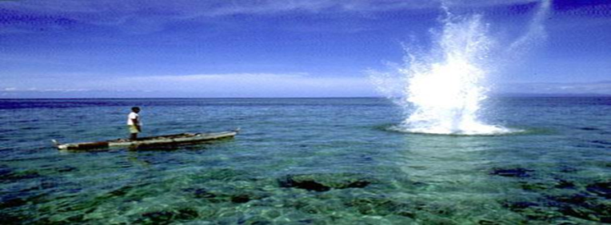
III. TRÁCH NHIỆM CỦA CÔNG DÂN VIỆT NAM VỚI VIỆC BẢO VỆ BIỂN ĐẢO
MỘT SỐ VẤN ĐỀ CẤP THIẾT VÙNG BIỂN NƯỚC TA
Ô nhiễm môi trường biển
Tranh chấp trên biển Đông
Nguồn tài nguyên cạn kiệt

Slide 13

III. TRÁCH NHIỆM CỦA CÔNG DÂN VIỆT NAM VỚI VIỆC BẢO VỆ BIỂN ĐẢO
Chăm ngoan, học giỏi
Hợp tác với các nước để bvệ biển Đông
Lao động sản xuất tốt
Bảo vệ môi trường
TỌA ĐÀM
Yêu quê hương đất nước
Tuyên truyền viên
Nhập ngũ
Đoàn kết
Thi đỗ đại học
Xây dựng vào bảo vệ đất nước

Slide 14
